Slide 1
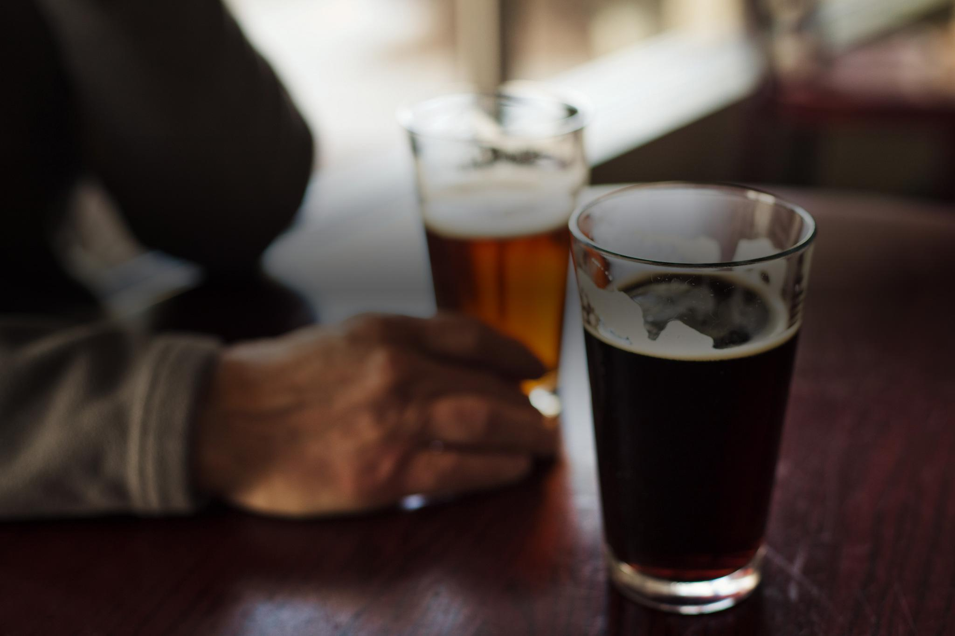
Піва
Гісторыя, класіфікацыя, піва ў Беларусі

Slide 2
Што такое піва?
Піва — алкагольны напой, які атрымліваецца праз спіртавое браджэнне соладавага сусла (часцей за ўсё на аснове ячменю) з дапамогай піўных дрожджаў, звычайна з даданнем хмеля.

Slide 3
Гісторыя піва
Піва — напой старажытны. Лічылася, што ўпершыню яго пачалі варыць шумеры і егіпцяне. Але ў мінулым годзе рэшткі напою, падобнага на піва, знайшлі ў Кітаі — іх узрост перавышае 5 тысяч гадоў.

Slide 4
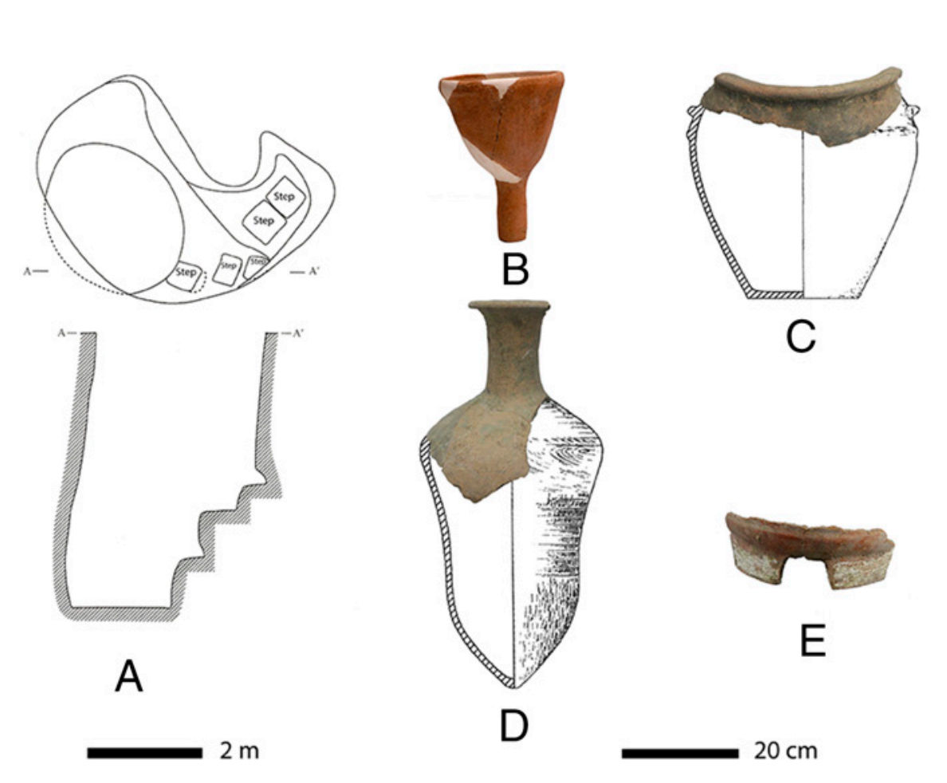

Slide 5
Як робяць піва
Асноўныя інгрэдыенты піва — вада, солад, хмель і дрожджы. У склад піва могуць уваходзіць і іншыя дадаткі.
Тэхналогія вытворчасці піва ўключае ў сябе тры асноўныя этапы: заціранне, варка і браджэнне.

Slide 6
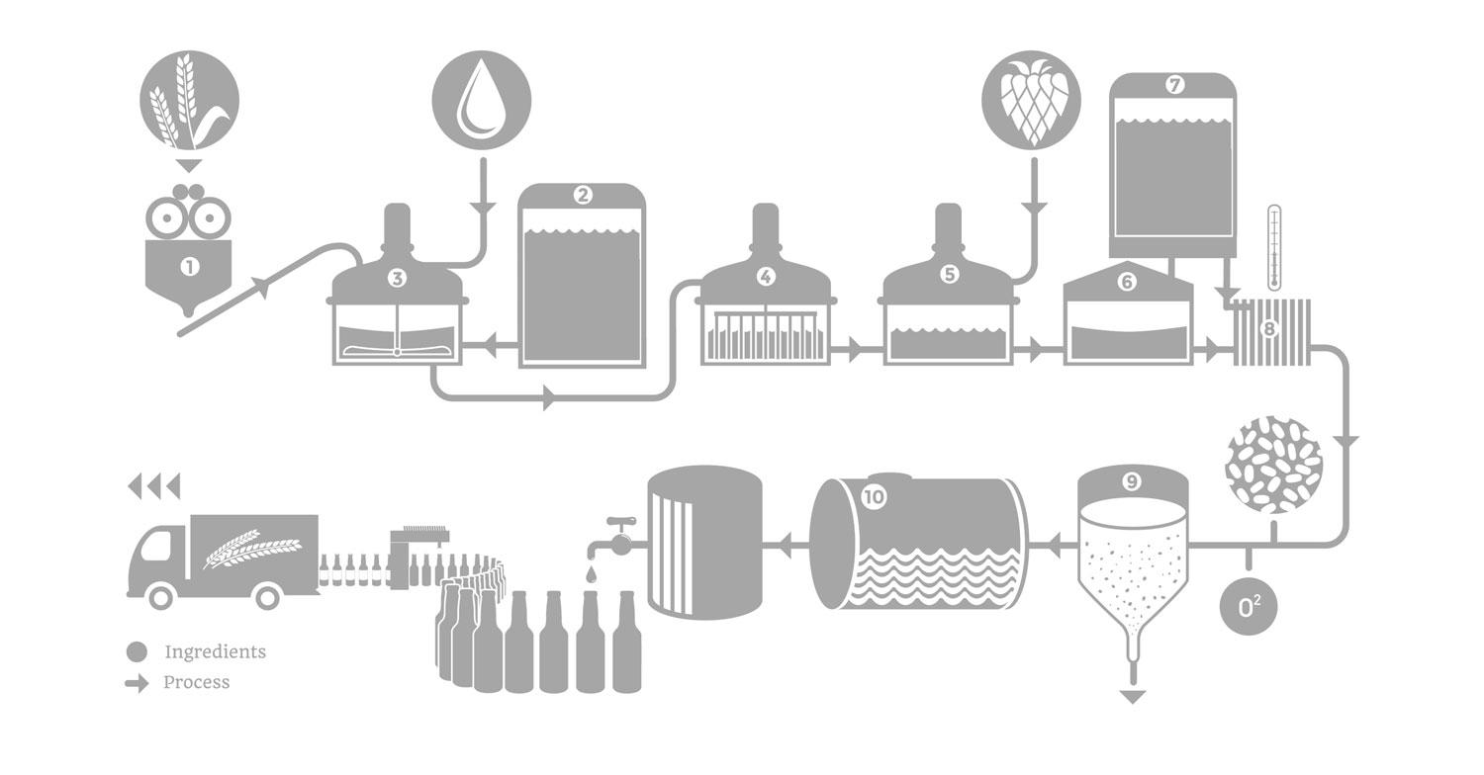

Slide 7
Солад
Солад — гэта намочанае і прарошчанае насенне злакаў, часцей за ўсё ячменю, але таксама жыта, пшаніцы, кукрузы, трыцікале. Прарошчванне зерняў дазваляе запусціць працэс ферментацыі.

Slide 8
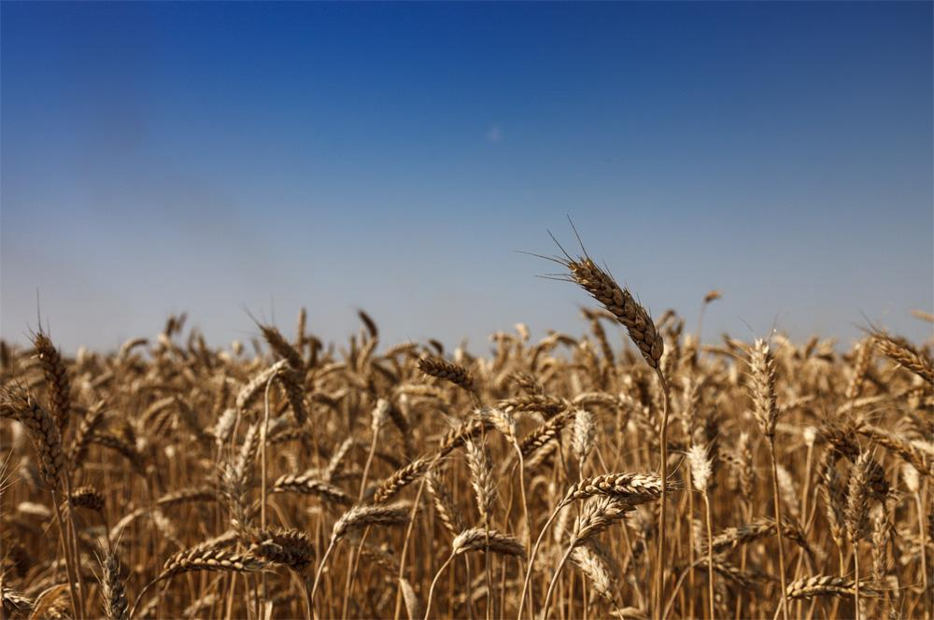
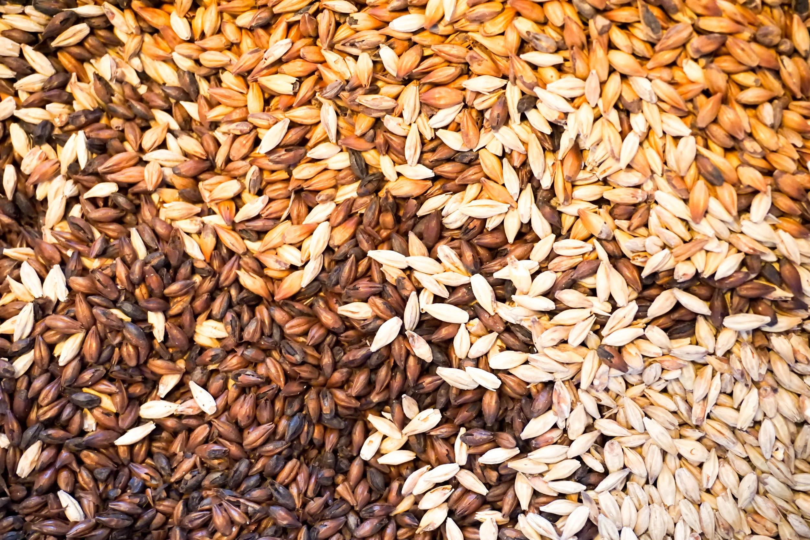

Slide 9
Хмель
Хмель — род кветкавых раслін сямейства каноплевых. Яго вырошчваюць як сельскагаспадарчую культуру, галоўным чынам для піваварнай прамысловасці. У піве ўплывае на горыч, смак і пах. Таксама з’яўляецца натуральным кансервантам.

Slide 10
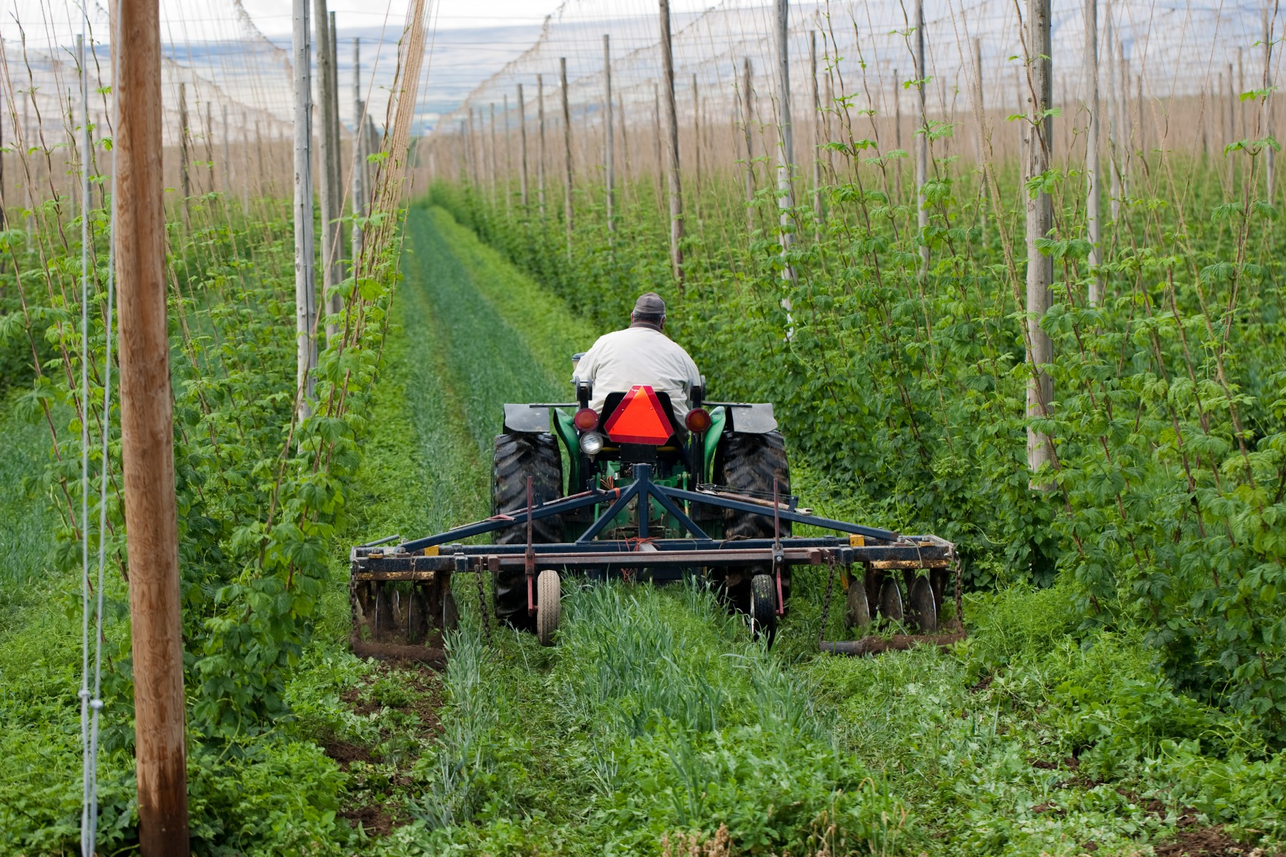
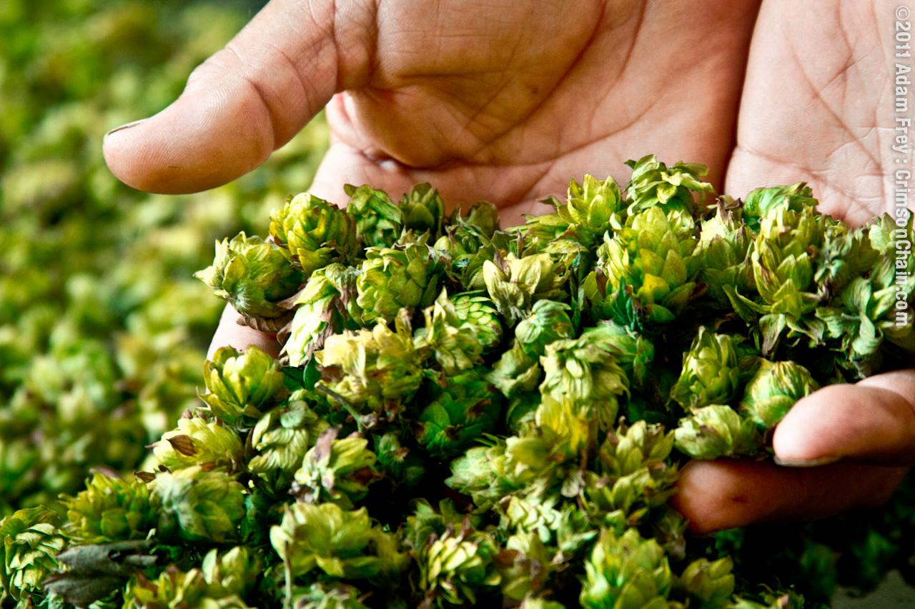

Slide 11
Дрожджы
Дрожджы — група аднаклетачных мікраскапічных грыбоў. Вядома каля 500 відаў. Першая чыстая культура дражджэй была вылучаная ў 1881 годзе на бровары Carlsberg. Адрозніваюць піўныя дрожджы нізавога і верхавога браджэння.

Slide 12
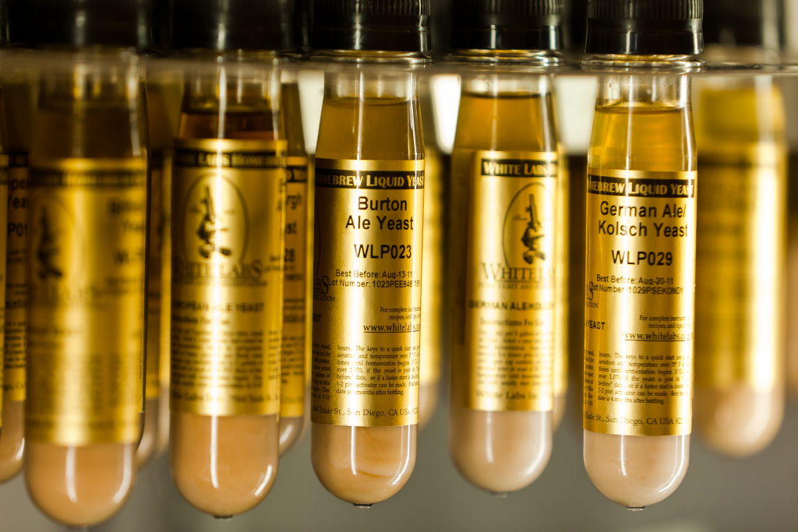
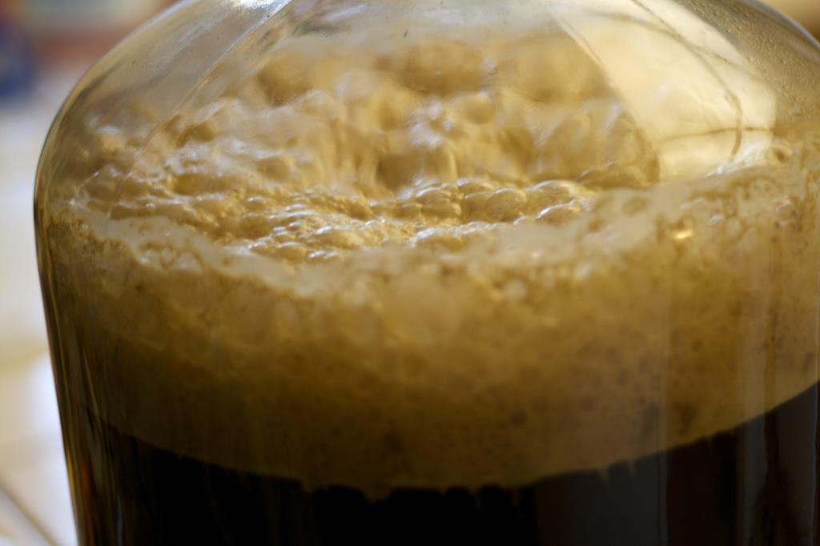

Slide 13
Тыпы піва
Піва можна падзяліць на два асноўных тыпы — лагеры і элі. У Беларусі буйныя прадпрыемствы (за рэдкім выключэннем) выпускаюць толькі лагеры, а міні-бровары, наадварот, пераважна элі.

Slide 14
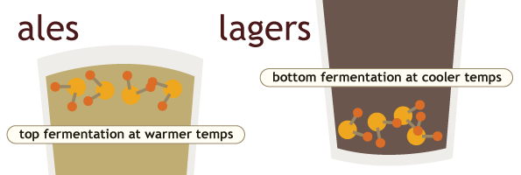

Slide 15
Класіфікацыя піва
Крытэрыі класіфікацыі гатункаў піва: шчыльнасць, утрыманне алкаголю, каэфіцыент гарчэчы (у адзінках IBU), іншыя смакавыя або араматычныя характарыстыкі, колер піва (вымяраецца па SRM-шкале), выкарыстаная сыравіна, краіна ці нават горад вытворчасці і гістарычныя традыцыі

Slide 16
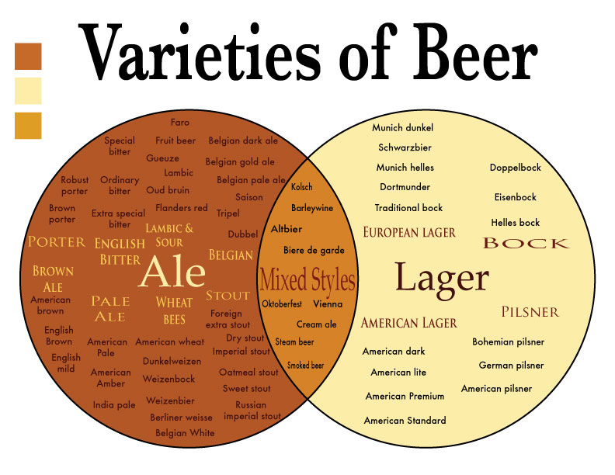

Slide 17
Асноўныя стылі
Самай аўтарытэтнай крыніцай па вызначэнні стыляў піва і іх характарыстык з’яўляецца сертыфікацыйная праграма піўных суддзяў Beer Judge Certification Program. У апошняй рэдакцыі BJCP 2015 года апісаныя больш за 100 стыляў піва.

Slide 18
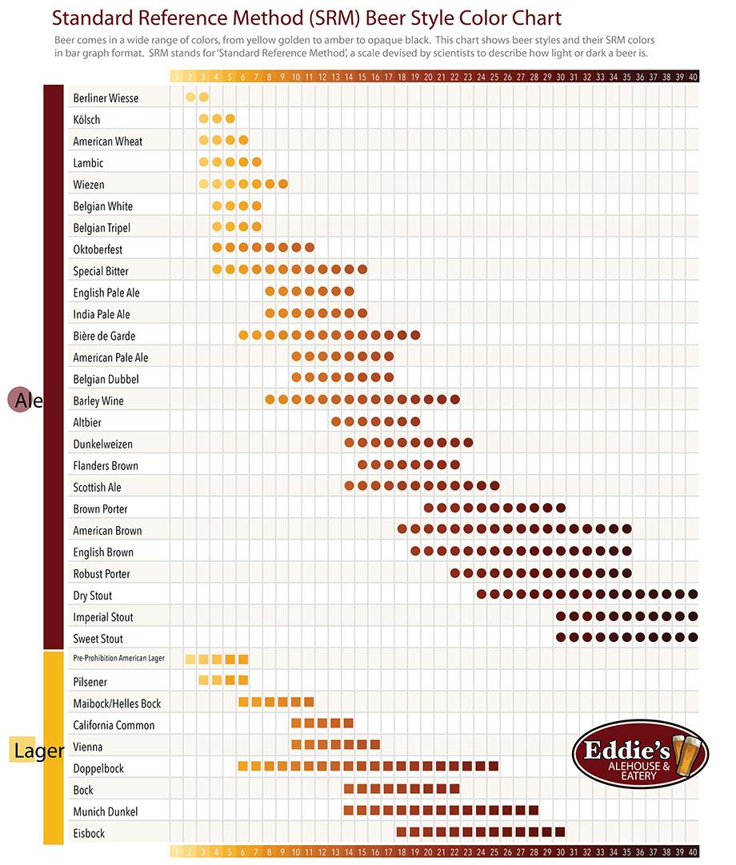

Slide 19
Піва ў Беларусі
У Беларусі напой, падобны да піва, быў вядомы з старадаўніх часоў. Але лічыцца, што ў Вялікае Княства Літоўскае піва прыйшло з Польшчы ў XIV стагоддзі. У 1546 годзе была ўведзена пасада піўнічага ВКЛ.

Slide 20
Піва ў Беларусі
У XVI стагоддзі з'явіліся бровары. А ва «Уставе на валокі» піва прызнавалася такім жа прадуктам штодзённага спажывання, як і хлеб. Стандартнай штодзённай нормай шляхціца было паўгарца вялікага або малы гарнец (каля 2,8 літра) — што ў год складала да 700-1000 літраў!

Slide 21
Піва ў Беларусі
У XVI-XVIII стагоддзях бровары з'явіліся ў Гродне, Мастах, Навагрудку, Шчорсах, Ашмянах. Піва ў гэты час выпівалі вельмі шмат. Гэты напой любілі не толькі сяляне, але шляхта і гараджане.

Slide 22
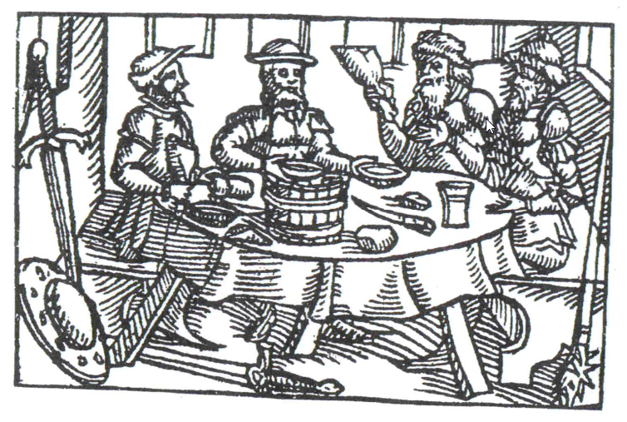

Slide 23
Піва ў Беларусі
Піўны рынак пачаў інтэнсіўна развівацца пасля адмены прыгоннага права ў 1861 годзе, калі стала расці колькасць гараджан.

Slide 24
Піва ў Беларусі
1862 | Магілёў | 1878 | Віцебск
1864 | Мінск | 1883 | Орша
1868 | Гродна | 1885 | Мазыр
1876 | Ліда | 1886 | Гомель

Slide 25
Піва ў Беларусі
У 1881 годзе налічвалася 49 бровараў, якія выраблялі 573,8 тысячы ведзёр піва. У 1910 годзе налічвалася 47 бровараў, якія выраблялі 2,2 міліёна вёдзер піва. Піваварныя прадпрыемствы размяшчаліся ў 33 населенных пунктах.

Slide 26
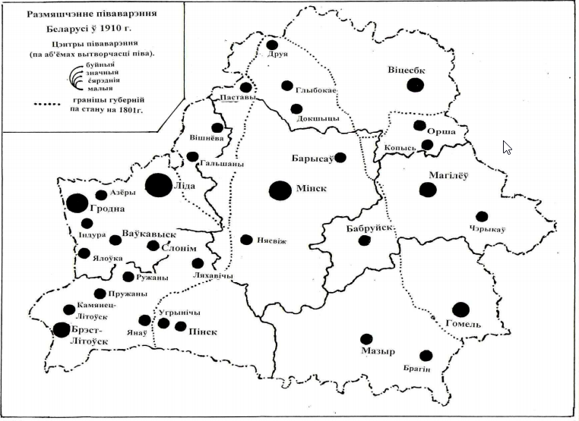

Slide 27
Піва ў Беларусі
Пасля вайны разгарнулася рэканструкцыя існаваўшых і будаўніцтва новых прадпрыемстваў. За 1946–1950 гг. было пабудавана і адноўлена шэсць піваварных заводаў. У 1951– 1955 гг. былі пабудаваны новыя бровары — у Гомелі, Кобрыне, Крычаве, Навагрудку, Полацку, у 1955–1960 гг. — у Бабруйску, Баранавічах і Пінску.

Slide 28
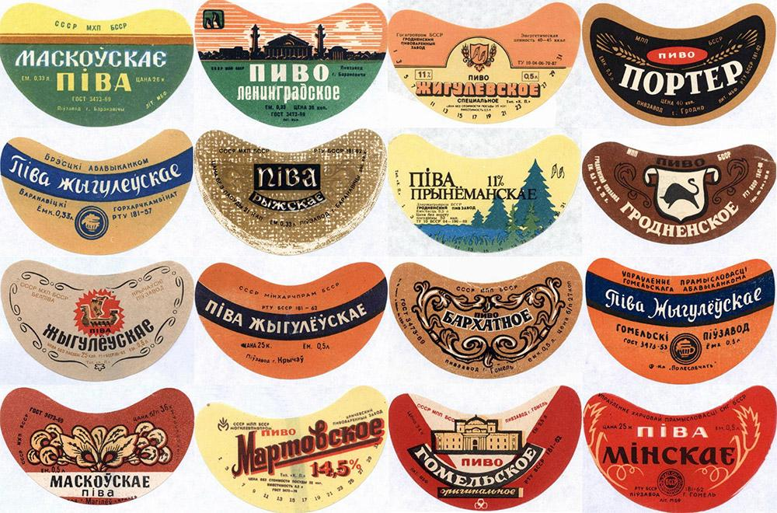

Slide 29
Піва ў Беларусі
1970–1980 гг. можна назваць «залатым перыядам» у гісторыі беларускага броварства. У гэты пярыяд удасканальваліся піваварныя тэхналогіі, уводзіліся новыя магутнасці, будаваліся буйныя піваварныя заводы, аб’ём вытворчасці якіх дасягала сямі мільёнаў дэкалітраў.

Slide 30
Піва ў Беларусі
«Сухі закон» (1985) спыніў развіццё броварства. Разам з вінаграднікамі знішчалі плантацыі хмелю, быў закрыты бровар у Барысаве, частку ліній у іншых гарадах перавялі на выпуск мінеральных і фруктовых водаў. Гадавое спажыванне піва ў СССР паменьшылася з 600 млн дал у год ў 1984 годзе да 464 млн дал у 1987 годзе.

Slide 31
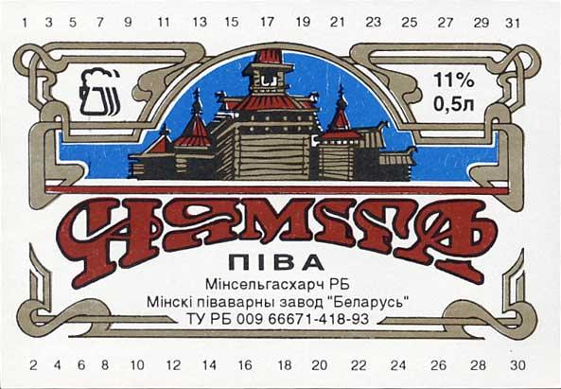
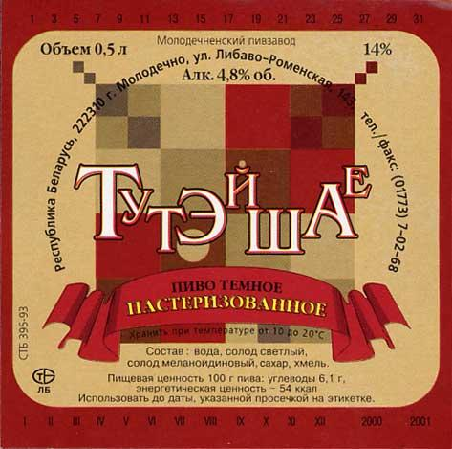

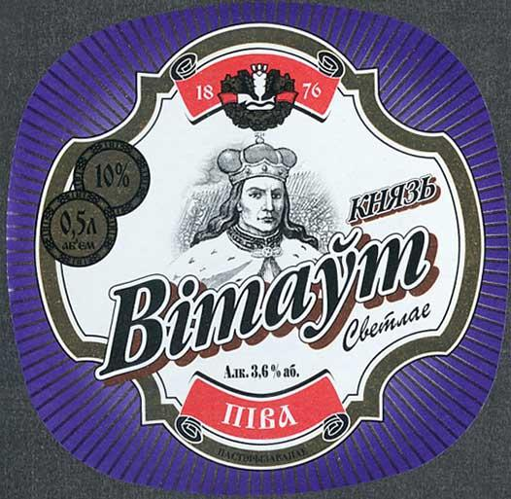
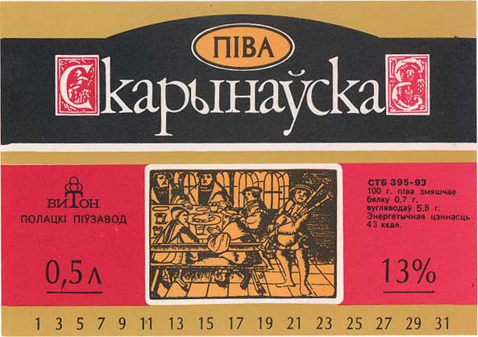
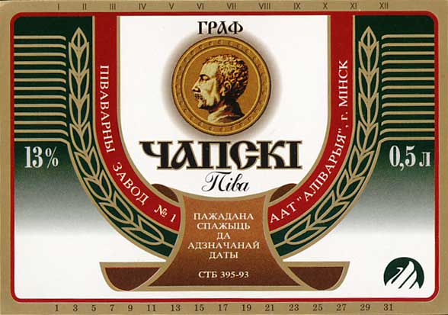

Slide 32
Піва ў Беларусі
У гады незалежнасці была закрытая вытворчасць піва ў Баранавічах, Глыбокім, Гомелі, Гродне, Клецку, Крычаве, Магілёве, Мазыры, Маладзечна, Наваградку, Оршы, Пінску, Рагачове, Рэчыцы, Слуцку. Зараз засталося толькі 7 буйных бровараў.

Slide 33
Піва ў Беларусі
У 90-х з’явіліся першыя міні-бровары: Beaver у Мінску (1993), ВПБ у Пружанах (1995), «Ракаўскі бровар» у Мінску (1997), «Беккер» у Гомелі (1998). Масавае адкрыццё малых вытворчасцяў пачалося ў 2000-х. Зараз працуе 19 міні-бровараў у Беларусі.

Slide 34
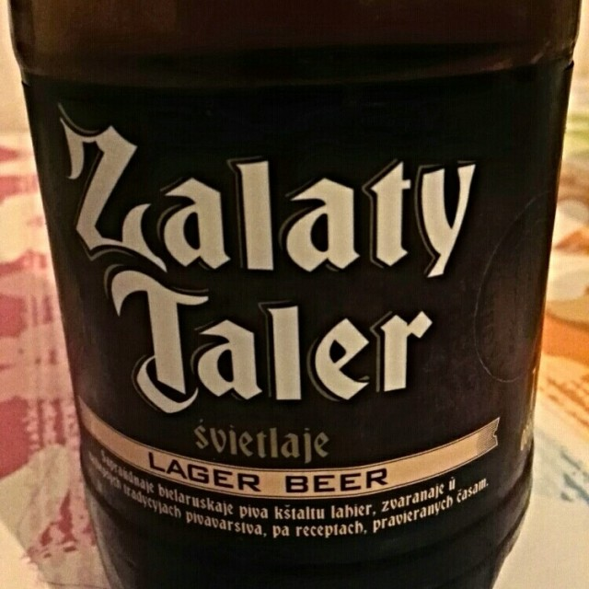
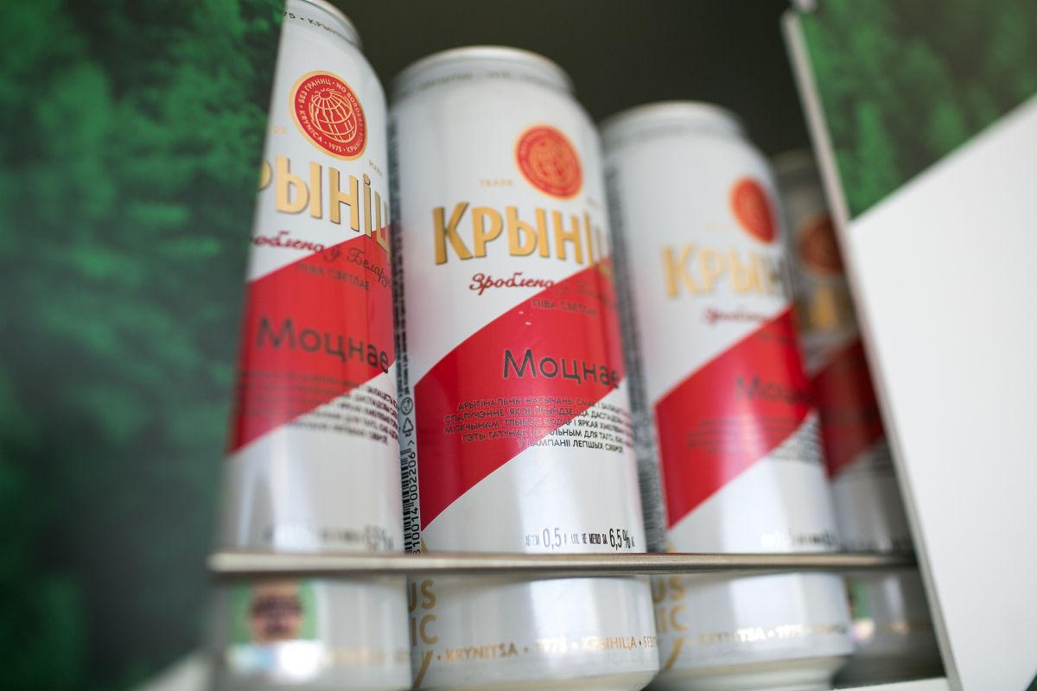
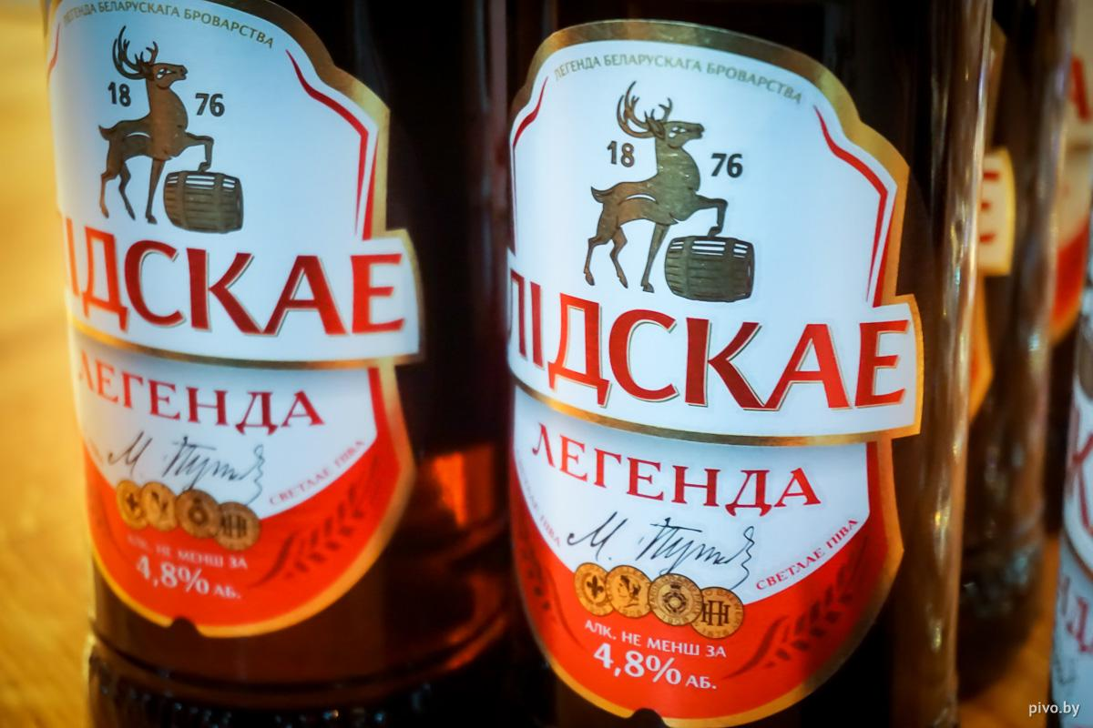

Slide 35
Піва і беларуская мова
Беларускамоўныя назвы бровараў: 13 Litar, «Пан Качын», Taler
Аздабленне піва па-беларуску: Trye Beer
Пераход камунікацый на беларускую мову: «Аліварыя» (2014), «Лідскае» (2016), «Крыніца» (2016).
Новая лінейка піва кампаніі Beaver — «Менскае піва»

